Slide 1

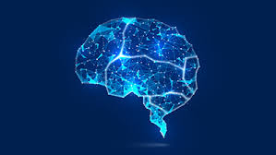

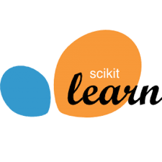
人工智慧課程簡介
授課老師：黃夙賢

Slide 2
課程目標 課程大綱
課程目標
學習人工智慧概念與技術應用實務，包含機器學習語言Python與深度學習架構Tensorflow
本課程將搭配業界講師進行專業技術教授，與產業界最新技術結合，最適合即將進入職場同學選修
課程大綱
人工智慧導論
人工智慧語言Python
深度學習環境建立
機器學習流程與方法
資料預處理
機器學習套件Scikit-Learn
深度學習理論
Tensorflow實作
AI人工智慧專題製作

Slide 3
課程用書：
課程講義
Python程式設計 從入門到進階應用, 黃建庭, 松崗資產管理, ISBN:978-957-22-4596-5
Python程式設計入門與運算思維, 曹祥雲,新陸書局, ISBN:9789869449779
評分方式：
課堂表現與作業 40% 期中考 30% 期末考 30%

